Slide 1
Бионаноскопия
Снимок колонии вирусов табачьей мозаики на графитовой подложке.
Выполнен посредством сканирования атомно-силовым микроскопом в программе FemtoScan.

Slide 2
Что такое бионаноскопия?
Бионаноскопия (от слов «нано», «скопия» и «био») - метод исследования поверхностей биологических объектов в масштабе порядка от 10 до 1000 нанометров. Проводится посредством сканирующих зондовых микроскопов. К ним относятся атомно-силовой микроскоп, сканирующий зондовый и другие.

Slide 3
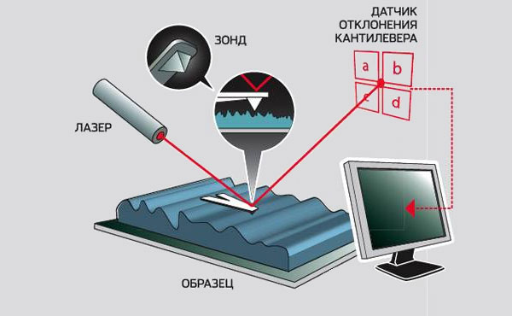
Что такое атомно-силовой микроскоп? Его схема.
Примерная схема АСМ:

Slide 4
Каковы основные принципы работы атомно-силового микроскопа? Из каких основных частей он состоит?
АСМ сделан из четырех основных частей: головка, компьютерный модуль, кантилевер, оптическая система.
Головка имеет разъем в который вставляется кантилевер. Она в свою очередь крепится внутри микроскопа с помощью магнитных держателей. Образец кладется на магнитный столик положение которого управляется посредством движения пьезодвижителей.
Они способный двигаться на очень малые длины, порядка нанометров. Также важную роль играется лазер и фотодиод. Лазер падает на конец зонда, деформируемого при движении по поверхности образца. Затем лазерный луч отражается и попадает на зеркальце, после чего он и попадает на фотодиод. Затем компьютерный модуль считывает показания с фотодиода: сила тока. Оттуда вычисляет интенсивность излучения и находит силу и величину деформации.
Затем значение деформации заносится в трехмерную матрицу, которая и образует изображение. Каждый элемент матрицы, образующей изображение является совокупностью координат X, Y, Z.

Slide 5
Что делаю я?
Я сканирую на АСМ скопления вирусов табачной мозаики. Дабы исследовать свойства мембран оных биообъектов.
Это позволит лучше понять механизм
репликации вирионов и их взаимодействие с рецепторами на мембранах клеток табака.

Slide 6
Зачем сие нужно?
Оная работа необходима дабы лучше понимать пути, которыми распространяется вирус и его способ репликации.

